Slide 1
    近期学习总结汇报
    对命名实体识别这类NLP中序列标注任务的基本解决思路以及方法做了简单的总结和实践

Slide 2
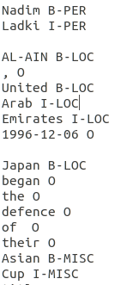

命名实体识别
针对通用领域来讲，指的是识别人名(person),地名(location),组织名(organization)
B-PER(Begin person)
B-LOC(Begin location)
B-ORG(Begin organization)
I-PER(Intermediate person)
O(other)

Slide 3

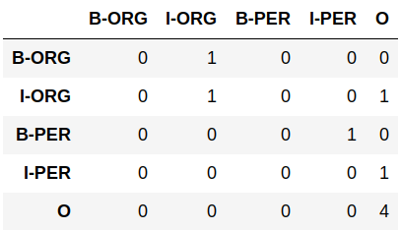
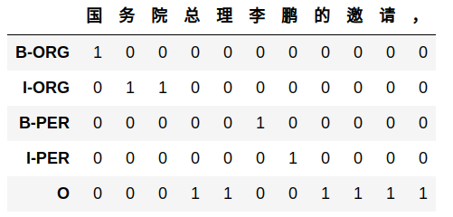
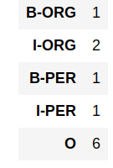

隐马尔科夫模型
三要素
状态概率转移矩阵A
观测概率矩阵B

Slide 4

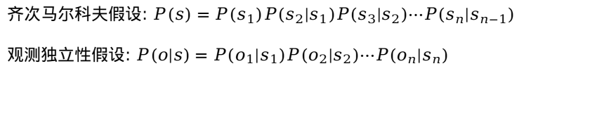
隐马尔科夫模型
两个基本假设
  齐次马尔科夫假设：当前时刻的状态只和前一时刻的状态有关。
  观测独立性假设：当前时刻的观测只与当前时刻的状态有关
s=(B-ORG,I-ORG,B-PER,I-PER,O)
o=(国,务,院,....)
max(P(s|o))

Slide 5
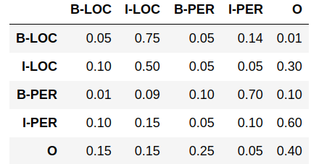
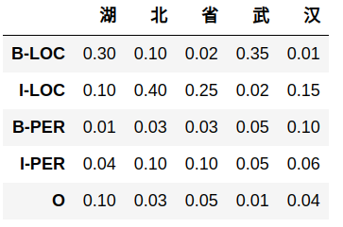
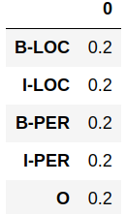


状态概率转移矩阵A
观测概率矩阵B

Slide 6

湖 北 省 武 汉
B-LOC
0.2*0.3
0.25
0.21
0.25
0.2*0.1
0.56
0.14
0.56
I-LOC
0.2*0.01
0.09
0.3
0.34
0.3
B-PER
I-PER
0.2*0.04
0.07
0.4
0.35
0.4
0.2*0.1
0.09
0.21
0.46
0.21
O

Slide 7
状态概率转移矩阵A
观测概率矩阵B

Slide 8
湖 北 省 武 汉
B-LOC
0.2*0.3
0.25
0.21
0.25
0.2*0.1
0.56
0.14
0.56
I-LOC
0.2*0.01
0.09
0.3
0.34
0.3
B-PER
I-PER
0.2*0.04
0.07
0.4
0.35
0.4
0.2*0.1
0.09
0.21
0.46
0.21
O

Slide 9

湖 北 省 武 汉
B-LOC
0.06
0.05
0.25
0.21
0.25
0.1
0.02
0.56
0.14
0.56
I-LOC
0.01
0.002
0.09
0.3
0.34
0.3
B-PER
0.1
I-PER
0.008
0.07
0.4
0.35
0.4
0.16
0.02
0.09
0.21
0.46
0.21
O

Slide 10
状态概率转移矩阵A
观测概率矩阵B

Slide 11
湖 北 省 武 汉
B-LOC
0.06
0.05
0.0032
0.25
0.21
0.25
0.1
0.02
0.56
0.14
0.56
I-LOC
0.01
0.002
0.09
0.3
0.34
0.3
B-PER
0.1
I-PER
0.008
0.07
0.4
0.35
0.4
0.16
0.02
0.09
0.21
0.46
0.21
O

Slide 12
湖 北 省 武 汉
B-LOC
0.06
0.05
0.0032
0.25
0.21
0.25
0.1
0.02
0.56
0.14
0.56
I-LOC
0.01
0.002
0.09
0.3
0.34
0.3
B-PER
0.1
I-PER
0.008
0.07
0.4
0.35
0.4
0.16
0.02
0.09
0.21
0.46
0.21
O

Slide 13
状态概率转移矩阵A
观测概率矩阵B

Slide 14
湖 北 省 武 汉
B-LOC
0.06
0.05
0.00032
0.25
0.21
0.25
0.1
0.02
0.56
0.14
0.56
I-LOC
0.01
0.002
0.09
0.3
0.34
0.3
B-PER
0.1
I-PER
0.008
0.07
0.4
0.35
0.4
0.16
0.02
0.09
0.21
0.46
0.21
O

Slide 15
湖 北 省 武 汉
B-LOC
0.06
0.00032
0.25
0.21
0.25
0.75
0.02
0.5
0.56
0.14
0.56
I-LOC
0.09
0.002
0.09
0.3
0.34
0.3
B-PER
0.15
I-PER
0.008
0.07
0.4
0.35
0.4
0.15
0.02
0.09
0.21
0.46
0.21
O

Slide 16
湖 北 省 武 汉
B-LOC
0.06
0.00032
0.25
0.21
0.25
0.75
0.02
0.5
0.045
0.56
0.14
0.56
I-LOC
0.09
0.002
0.09
0.3
0.34
0.3
B-PER
0.15
I-PER
0.008
0.07
0.4
0.35
0.4
0.15
0.02
0.09
0.21
0.46
0.21
O

Slide 17
状态概率转移矩阵A
观测概率矩阵B

Slide 18
湖 北 省 武 汉
B-LOC
0.06
0.00032
0.25
0.21
0.25
0.75
0.02
0.5
0.0018
0.56
0.14
0.56
I-LOC
0.09
0.002
0.09
0.3
0.34
0.3
B-PER
0.15
I-PER
0.008
0.07
0.4
0.35
0.4
0.15
0.02
0.09
0.21
0.46
0.21
O

Slide 19
湖 北 省 武 汉
B-LOC
0.06
0.00032
0.25
0.21
0.25
0.02
0.0018
0.56
0.14
0.56
I-LOC
0.002
0.09
0.03
0.3
0.34
0.3
B-PER
I-PER
0.008
0.07
0.0061
0.4
0.35
0.4
0.02
0.09
0.0046
0.21
0.46
0.21
O

Slide 20
湖 北 省 武 汉
0.5
0.06
0.00032
0.25
0.0256
0.21
0.25
B-LOC
0.0002
0.01
0.02
0.0018
0.56
0.14
0.56
0.0157
0.096
I-LOC
0.02
0.002
0.09
0.03
0.3
0.34
0.3
0.236
0.023
B-PER
I-PER
0.01
0.008
0.07
0.0061
0.4
0.1
0.35
0.4
0.01
0.02
0.3
0.09
0.0046
0.21
0.21
0.46
0.21
0.05
O

Slide 21
湖 北 省 武 汉
0.5
0.0135
0.25
0.0256
0.21
0.02
0.25
B-LOC
0.0002
0.01
0.0018
0.56
0.14
0.03
0.56
0.0157
0.096
I-LOC
max
0.02
0.09
0.03
0.3
0.34
0.3
0.236
0.04
0.023
B-PER
I-PER
0.01
0.07
0.16
0.4
0.1
0.35
0.05
0.4
0.01
0.3
0.09
0.15
0.21
0.21
0.46
0.06
0.21
0.05
O

Slide 22
湖 北 省 武 汉
0.5
0.0135
0.25
0.0256
0.21
0.02
0.25
B-LOC
0.0002
0.01
0.0018
0.56
0.14
0.03
0.56
0.0157
0.096
I-LOC
max
0.02
0.09
0.03
0.3
0.34
0.3
0.236
0.04
0.023
B-PER
I-PER
0.01
0.07
0.16
0.4
0.1
0.35
0.05
0.4
0.01
0.3
0.09
0.15
0.21
0.21
0.46
0.06
0.21
0.05
O

Slide 23
湖 北 省 武 汉
0.5
0.0135
0.25
0.0256
0.21
0.02
0.25
B-LOC
0.0002
0.01
0.0018
0.56
0.14
0.03
0.56
0.0157
0.096
I-LOC
max
0.02
0.09
0.03
0.3
0.34
0.3
0.236
0.04
0.023
B-PER
I-PER
0.01
0.07
0.16
0.4
0.1
0.35
0.05
0.4
0.01
0.3
0.09
0.15
0.21
0.21
0.46
0.06
0.21
0.05
O

Slide 24
湖 北 省 武 汉
0.5
0.0135
0.25
0.0256
0.21
0.02
0.25
B-LOC
0.0002
0.01
0.0018
0.56
0.14
0.03
0.56
0.0157
0.096
I-LOC
max
0.02
0.09
0.03
0.3
0.34
0.3
0.236
0.04
0.023
B-PER
I-PER
0.01
0.07
0.16
0.4
0.1
0.35
0.05
0.4
0.01
0.3
0.09
0.15
0.21
0.21
0.46
0.06
0.21
0.05
O

Slide 25
湖 北 省 武 汉
0.5
0.0135
0.25
0.0256
0.21
0.02
0.25
B-LOC
0.0002
0.01
0.0018
0.56
0.14
0.03
0.56
0.0157
0.096
I-LOC
max
0.02
0.09
0.03
0.3
0.34
0.3
0.236
0.04
0.023
B-PER
I-PER
0.01
0.07
0.16
0.4
0.1
0.35
0.05
0.4
0.01
0.3
0.09
0.15
0.21
0.21
0.46
0.06
0.21
0.05
O

Slide 26
湖 北 省 武 汉
0.5
0.0135
0.25
0.0256
0.21
0.02
0.25
B-LOC
0.0002
0.01
0.0018
0.56
0.14
0.03
0.56
0.0157
0.096
I-LOC
max
0.02
0.09
0.03
0.3
0.34
0.3
0.236
0.04
0.023
B-PER
I-PER
0.01
0.07
0.16
0.4
0.1
0.35
0.05
0.4
0.01
0.3
0.09
0.15
0.21
0.21
0.46
0.06
0.21
0.05
O
B-LOC I-LOC I-LOC B-LOC I-LOC

Slide 27
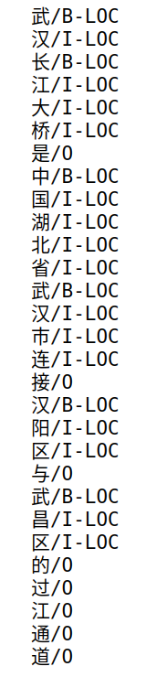

Slide 28
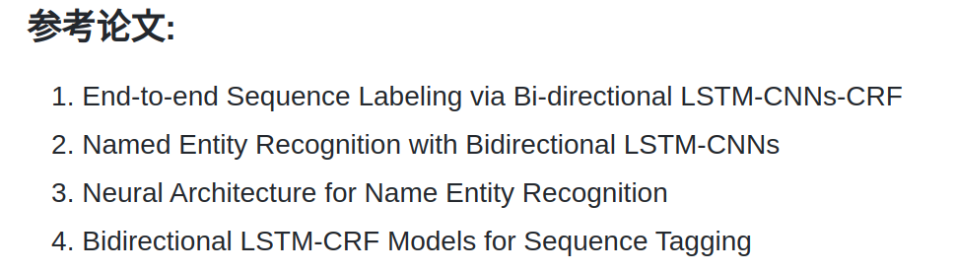
湖
北
省
武
汉
词嵌入
Word Embedding
lstm
lstm
lstm
lstm
lstm
BiLSTM
lstm
lstm
lstm
lstm
lstm
out
out
out
out
out
输出层
B-LOC
I-LOC
I-LOC
B-LOC
I-LOC
基于字符级别的实体识别

Slide 29
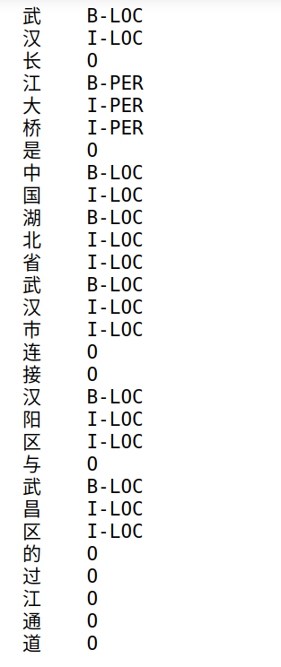

Slide 30
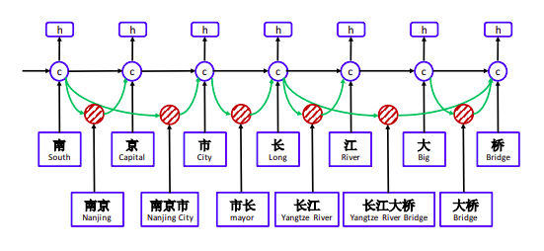
Chinese NER Using Lattice LSTM
将潜在词信息整合到基于字符的LSTM中

Slide 31
汇报结束

